Slide 1

TIPPINGPOINT
4조
이연호 / 홍재혁 / 이상국 / 허준영 / 송혜진 / 김태유

Slide 2
Contents
1. 인프라 구성
2. 주요 기능 맵 및 시연
3. 미 구현 사항

Slide 3








Crowd Funding이란?
군중(Crowd)으로부터 자금조달(Funding)을 받는다
TIPPINGPOINT
PLATFORM
Project/
Business ITEM
개인, 단체, 기업이 프로젝트나 비즈니스 아이템을 진행하거나 확장하기 위해 웹이나 모바일 네트워크를 이용해 불특정 다수로부터 자금을 모으는 것을 의미

Slide 4
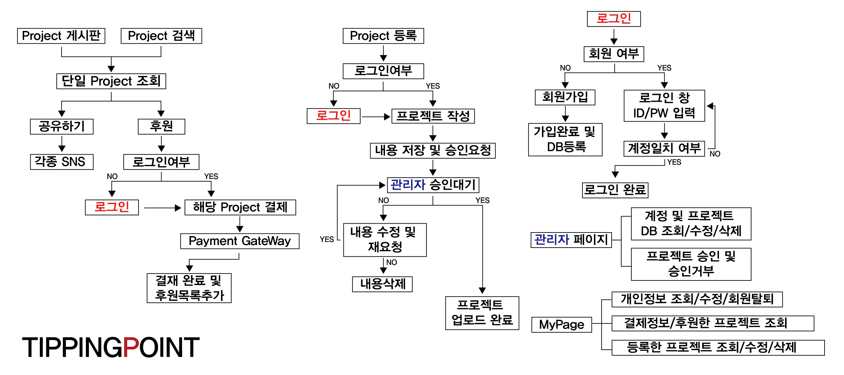
인프라 구성
주요 기능 맵
미 구현 사항
주요 기능 맵
%

Slide 5
인프라 구성
주요 기능 맵
미 구현 사항
주요 기능 맵
%

Slide 6
인프라 구성
주요 기능 맵
미 구현 사항
주요 기능 맵
조회
등록
계정
관리자
결제
계정 정보관리

Slide 7
인프라 구성
주요 기능 맵
미 구현 사항
주요 기능 맵
이연호 | - 신용카드 결제 - 템플릿 CSS 작업
홍재혁 | - My Page 관리자 관리 프로젝트(카테고리별) 둘러보기 관리
이상국 | 페이스북 공유하기 프로젝트 등록/수정(메인 이미지, - 네이버 게시판 에디터 응용(사진) 오류 처리)
허준영 | - 로그인 - 로그아웃 - 회원탈퇴 - 공지사항 작성 및 수정, 삭제
김태유 | - Proposer 관리 - 은행 관리
송혜진 | - 회원가입 - 회원수정

Slide 8
인프라 구성
주요 기능 맵
미 구현 사항
미 구현 사항
로그인 | SNS 플랫폼 계정을 통한 로그인 (페이스북, 트위터)
보상 | 보상 DB 테이블(프로젝트ID, 보상ID, 금액, 내용)
관리자 | 어드민 DB 구성 및 어드민 등급 별 권한 부여
댓글 | 댓글 DB 구성
스케줄러 | 마감날짜 지났을시 마감처리로 바꿔주는

Slide 9
End
TIPPINGPOINT

Slide 10
인프라 구성
주요 기능 맵
미 구현 사항
주요 기능 맵
이연호 | - 신용카드 결제 - 템플릿 CSS 작업
홍재혁 | - My Page 관리자 관리 프로젝트(카테고리별) 둘러보기 관리
이상국 | 페이스북 공유하기 프로젝트 등록/수정(메인 이미지, - 네이버 게시판 에디터 응용(사진) 오류 처리)
허준영 | - 로그인 - 로그아웃 - 회원탈퇴 - 공지사항 작성 및 수정, 삭제
김태유 | - Proposer 관리 - 은행 관리
송혜진 | - 회원가입 - 회원수정

Slide 11



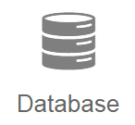
인프라 구성
주요 기능 맵
미 구현 사항
인프라 구성
%
클라우드 오션(Linux: Centos 6)
Apache Tomcat 8
(Web server)
+
manager
(Maven Build)
Web Request & Response
DB Query
Apache (Proxy server)
(Port forwarding 80 -> 8888)
Oracle XE
(DB server)
기타: DNS, 시간(NTP) 포함.

